Slide 1
Самая главная встреча.
Тема 2.

Slide 2
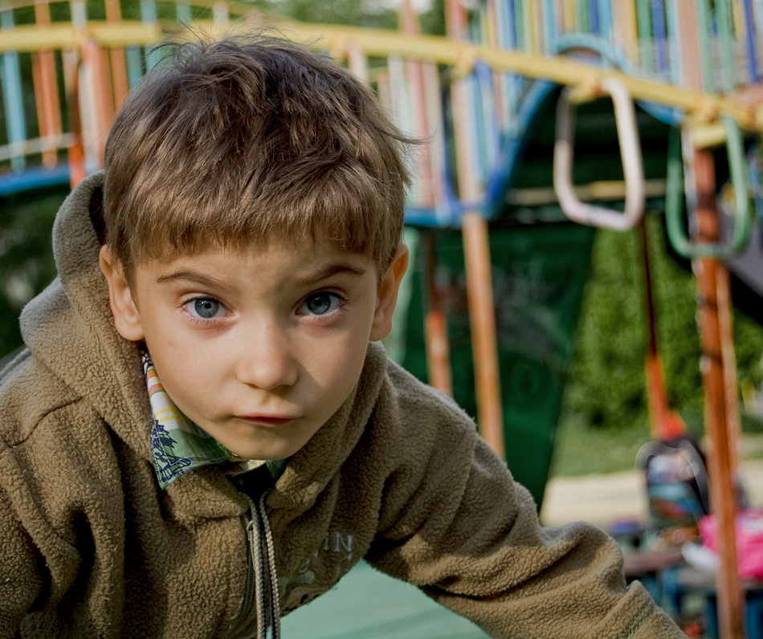
Всем знакомо слово «встреча».Мы постоянно, каждый день встречаем людей, но, если задуматься, по – настоящему ли мы видим их и слышим?

Slide 3
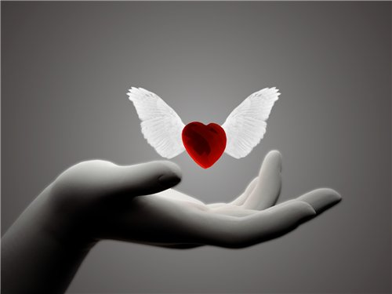
Как важно встретить того, кто заметит нашу боль и протянет руку помощи! Надо развивать в себе способность увидеть и услышать каждого человека. Это значит учиться любви. Способность любить подарил человеку Бог.

Slide 4
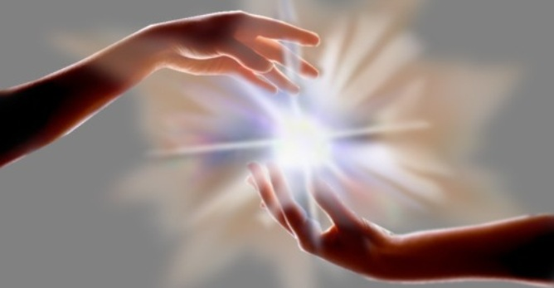
Для Бога каждый из нас – единственный, неповторимый, каждый из нас ему дорог!

Slide 5
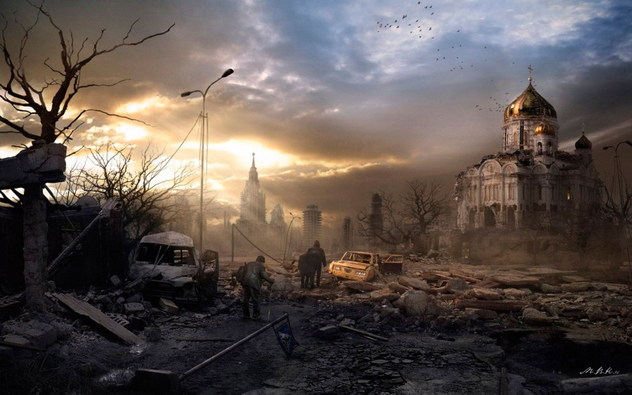
Как вы думаете, в какой ситуации люди вспоминают о Боге?

Slide 6
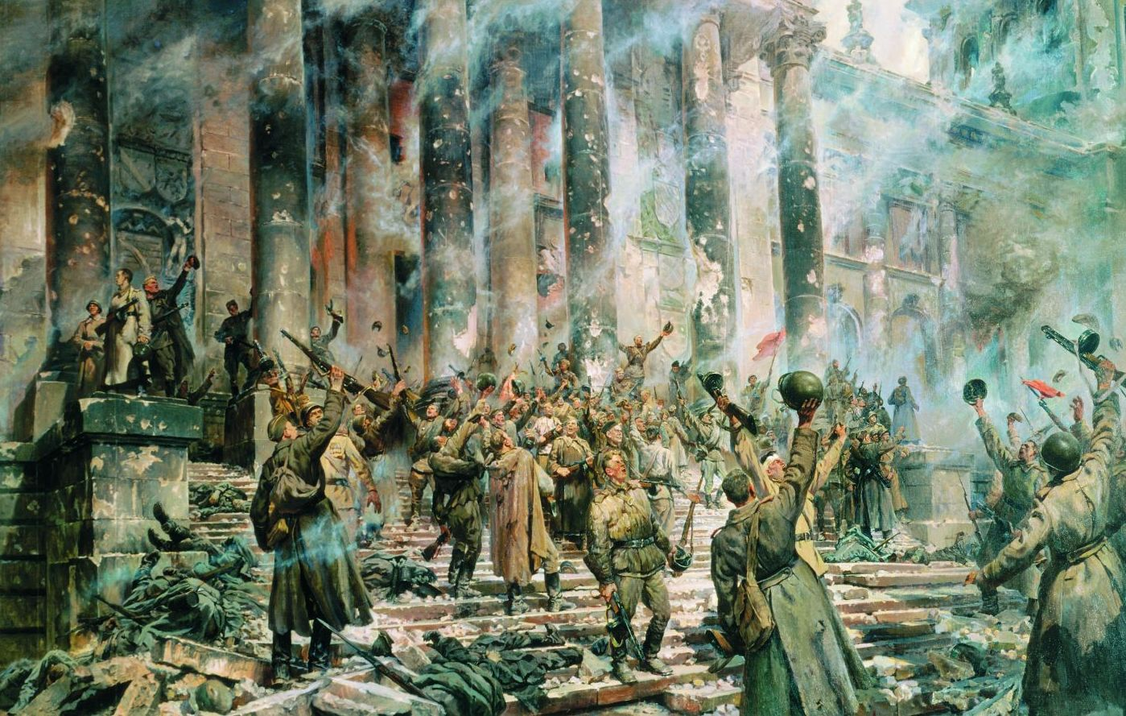
Ветеран войны Иван Михайлович Воронов прошел путь от Москвы до Берлина. А потом стал монахом и это не единственный случай. Послушайте его признание.

Slide 7
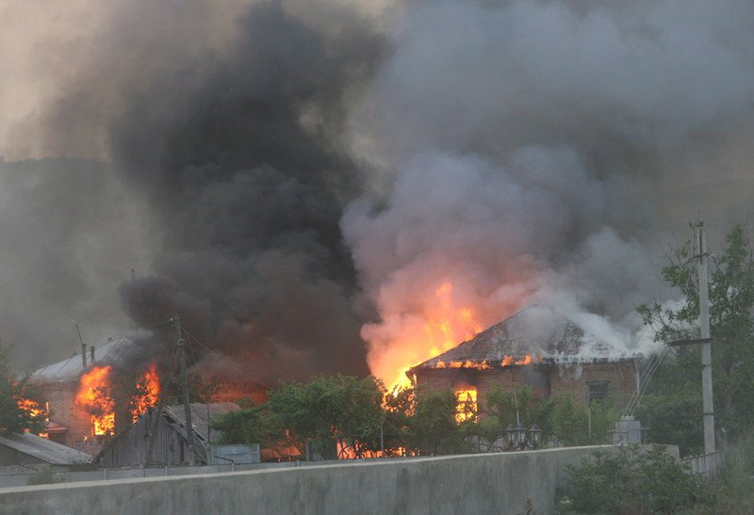
Как вы думаете, почему во время войны и тяжелых испытаний люди часто приходили к Богу?

Slide 8
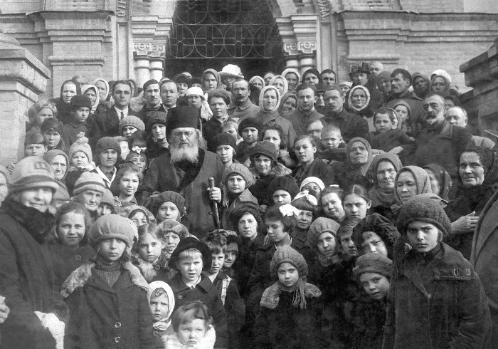
Посмотрите на фотографию на стр. 12 учебника. Как вы думаете, который из изображенных людей архиепископ Лука?

Slide 9
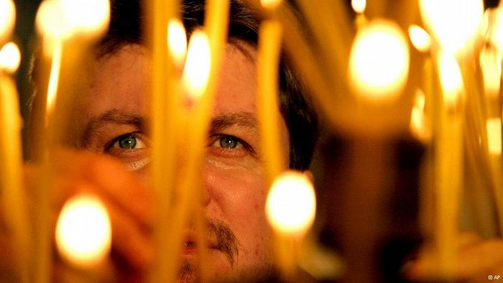
О Боге мы можем узнать по его проявлениям в мире и в жизни человека.

Slide 10
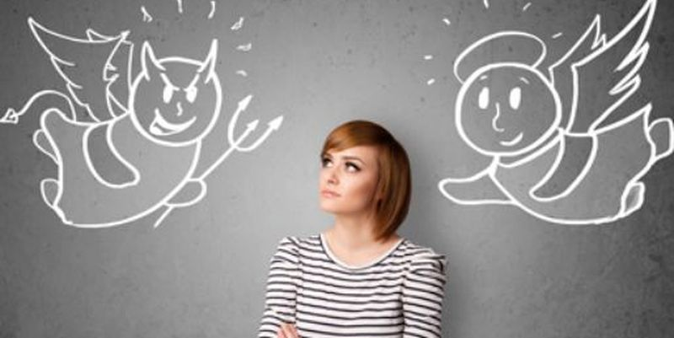
В душе каждого живет совесть. Бывает, мы совершим плохой поступок, никто об этом не знает, но что-то нас беспокоит, мучает, не дает нам покоя. Это Бог стучится в нашу душу и напоминает, что мы поступили плохо, что так поступать нельзя. Можно сказать что совесть – это голос Бога у душе человека.

Slide 11
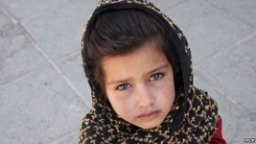
«Гришина милостыня». Давайте прочитаем небольшой рассказ на эту тему стр. 13.

Slide 12
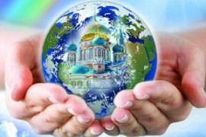
В священной книге христиан «Библии» написано, что Бог есть Любовь.
Божественную любовь можно увидеть не только в человеке, но и в окружающем нас мире.

Slide 13
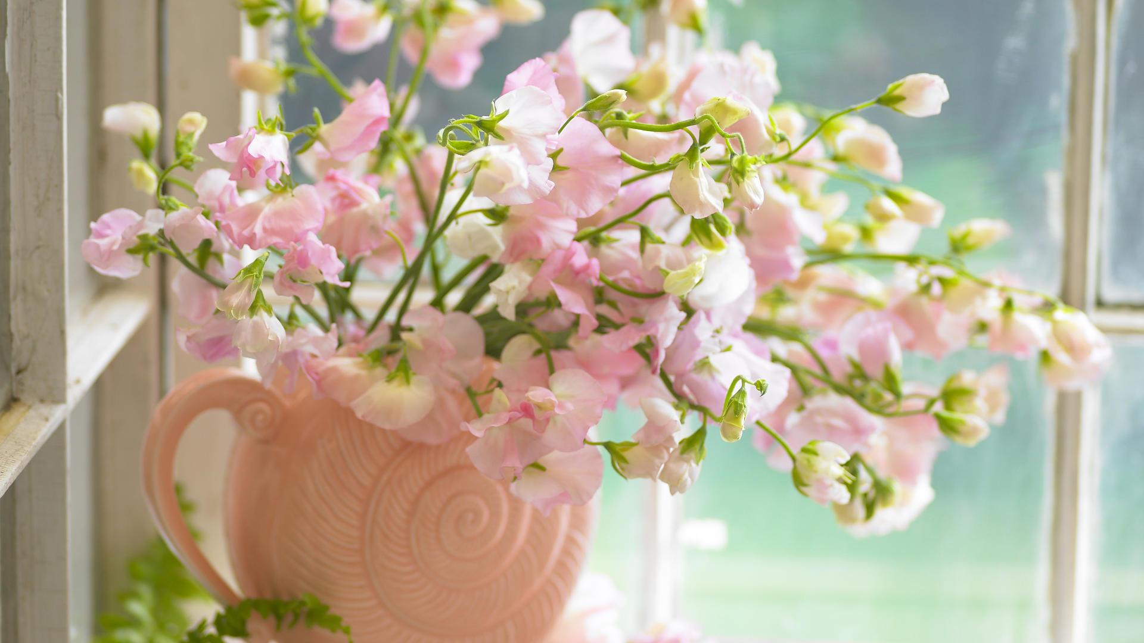
Мир прекрасен потому, что Бог творил его с любовью.

Slide 14
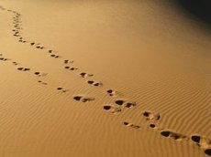
Притча о старом человеке и Боге. Стр.15.

Slide 15
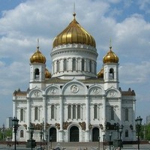
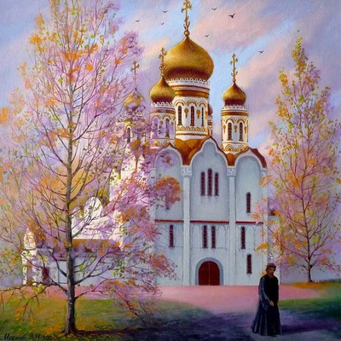
Бог любит каждого человека
Чувствуя эту любовь, люди возводили прекрасные храмы.

Slide 16
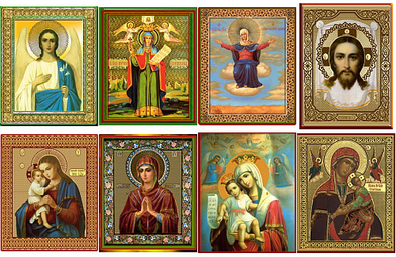
Писали замечательные иконы, сочиняли духовные песнопения, выражая свою радость и духовную любовь к творцу.

Slide 17
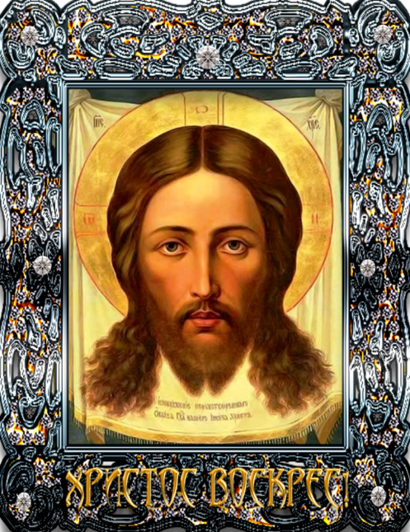
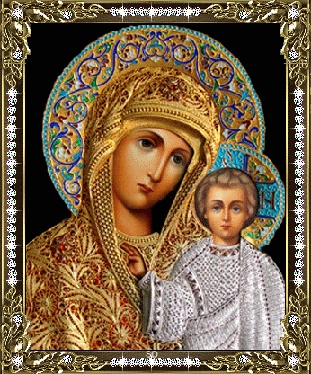
Можно сказать, что вся православная культура – это встреча человека с любовью Бога и радость от этой великой встречи.

Slide 18
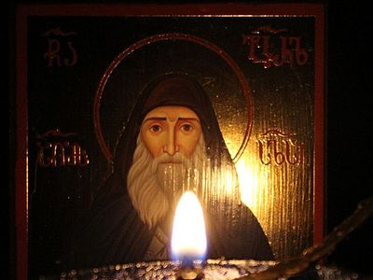
На иконе – трещин паутина
Держит свиток праведник седой…
На плечах убогая холстина,
А глаза взирают в мир иной…
Стерлись буквы, краски потемнели,
Время смыло чьи – то образа…
Но глаза… Они не потускнели:
В Небо смотрят зрячие глаза.

Slide 19
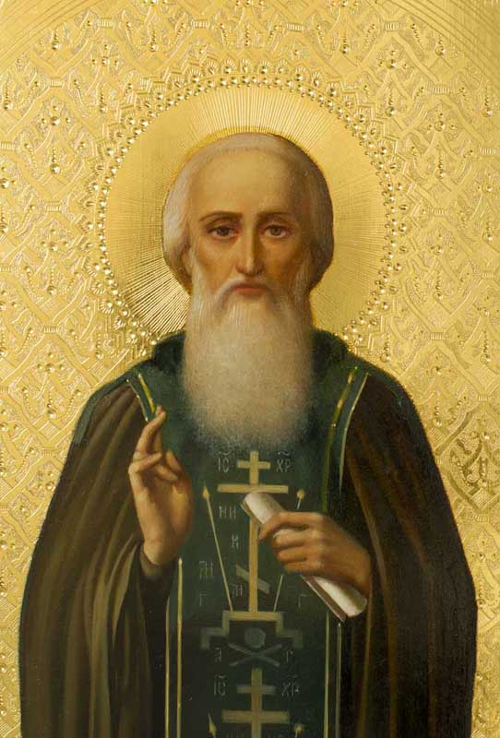
Может быть молитве бесконечной
Внял господь с небесной высоты…
Был вопрос:
«Господь, не Ты ли – Вечность?»
Был ответ:
«Нет! Вечность – Я и ты…»
Е. Ряпов

Slide 20
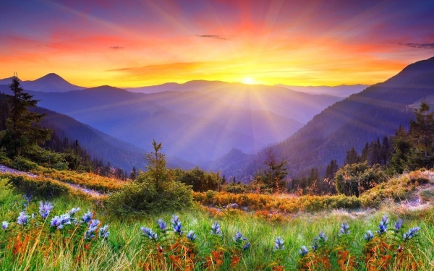
Рисунок «Красота Божьего мира» стр. 17. 4 вопрос. Почему православную культуру, ее лучшие творения (храмы, иконы, книги, песнопения) можно назвать встречей человека с Богом.
Д/З Читать стр. 11 – 17.

